Slide 1
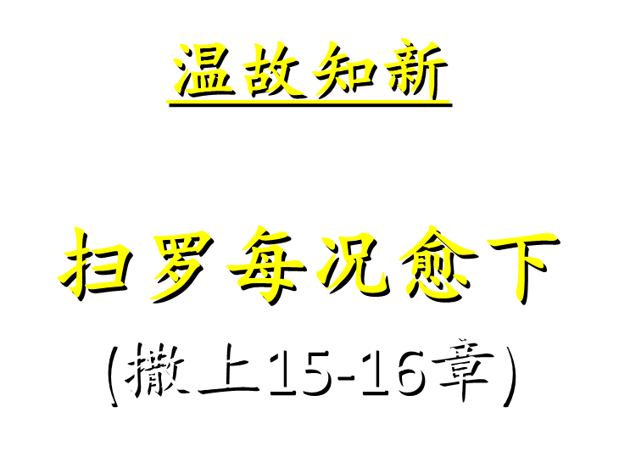
  一 撒母耳的指示 (v.15:1-7)
  A 消灭亚玛力人 (v.15:1-3)
  B 扫罗放过基尼人 (v.15:4-7)
  二 扫罗自作主张 (v.15:8-35)
  A 不肯赶尽杀绝 (v.15:8-9)
  B 耶和华神后悔 (v.15:11)
  C 扫罗推卸责任 (v.15:12-30)
  D 撒母耳离弃扫罗 (v.15:31-35)
  三 大卫蒙神拣选 (v.16:1-23)
  A 新的指令 (v.16:1-5)
  B 人看外貌, 神看内心 (v.16:6-13)
  C 大卫初露锋芒 (v.16:14-23)

Slide 2
扫罗居高思危
Saul Felt Threatened by David
撒上 1 Sam. 17-18

Slide 3
17: ¹ 非利士人…安营在…以弗大悯. ² 扫罗和以色列人也聚集在以拉谷安营…⁴ …歌利亚. 是迦特人, 身高六肘零一虎口. ⁵ 头戴铜盔, 身穿铠甲, 甲重五千舍客勒. ⁶ 腿上有铜护膝, 两肩之中背负铜戟. ⁷ 枪杆粗如织布的机轴, 铁枪头重六百舍客勒. 有一个拿盾牌的人在他前面走. ⁸ 歌利亚对着以色列的军队…呼叫说, … 你们中间拣选一人… ⁹ 他若…将我杀死, 我们就作你们的仆人. 我若… 将他杀死, 你们就作我们的仆人… ¹¹ 扫罗和以色列众人…就惊惶… ¹³ 耶西的三个大儿子跟随扫罗出征…长子…以利押, 次子…亚比拿达, 三子…沙玛... ¹⁶ 那非利士人早晚都出来站着,如此四十日.

Slide 4
¹⁷ 一日耶西对…大卫说, 你拿一伊法烘了的穗子, 和十个饼…送到营里去…给你哥哥们. ¹⁸ 再拿这十块奶饼,送给他们的千夫长, ... ²² 大卫…跑到战场, 问他哥哥们安. ²³ 与他们说话的时候…歌利亚从非利士队中出来,说从前所说的话. 大卫都听见了... ²⁵ 以色列人彼此说, 这…人…是要向以色列人骂阵. 若…杀他…王必赏赐他大财, 将…女儿给他为妻, 并…免他父家纳粮当差. ²⁶ 大卫…说…这未受割礼的非利士人是谁呢, 竟敢向永生神的军队骂阵么… ²⁸ …以利押听见大卫与他们所说的话, 就向他发怒, 说, 你下来作什么呢…那几只羊, 你交托了谁呢.我知道你的骄傲, 和你心里的恶意…

Slide 5
³⁰ 大卫就离开他转向别人, 照先前的话而问. 百姓仍照先前的话回答他. ³¹ 有人…就告诉了扫罗. 扫罗便…叫他来. ³² 大卫…说…你的仆人要去与那非利士人战斗. ³³扫罗说…你不能...因为你年纪太轻,... ³⁴ 大卫…说, 你仆人…放羊... ³⁷ …耶和华救我脱离狮子和熊的爪, 也必救我脱离这非利士人的手. 扫罗... ³⁸ …就把自己的战衣给大卫穿上, 将铜盔给他戴上,又给他穿上铠甲. ³⁹ 大卫…说, 我穿戴这些不能走…⁴⁰ 他手中拿杖, 又在溪中挑选了五块光滑石子…拿着甩石的机弦, 就去迎那非利士人… ⁴² 非利士人…见了大卫, 就藐视他. 因为他年轻, 面色光红, 容貌俊美. ⁴³ …非利士人就指着自己的神, 咒诅大卫…

Slide 6
⁴⁵ 大卫…说, 你来攻击我, 是靠着刀枪和铜戟. 我来攻击你, 是靠着万军之耶和华的名, 就是你所怒骂带领以色列军队的神. ⁴⁶ 今日耶和华必将你交在我手里. 我必杀你, 斩你的头. 又将非利士军兵的尸首, 给空中的飞鸟地上的野兽吃. 使普天下的人都知道以色列中有神.
⁴⁷ 又使这众人知道耶和华使人得胜, 不是用刀用枪. 因为争战的胜败全在乎耶和华… ⁴⁹大卫…掏出一块石子来, 用机弦甩去, 打中非利士人的额. 石子进入额内, 他就仆倒, 面伏于地… ⁵¹ 大卫… 将他的刀…拔出来… 割了他的头. 非利士众人…就都逃跑.

Slide 7
⁵² 以色列人和犹大人便…呐喊, 追赶非利士人,…被杀的非利士人倒在沙拉音的路上, 直到迦特, 和以革伦…
⁵⁵扫罗…就问元帅押尼珥说…那少年人是谁的儿子. 押尼珥说,…我不知道… ⁵⁷ …押尼珥领他到扫罗面前, 他手中拿着非利士人的头. ⁵⁸ 扫罗问他说…你是谁的儿子. 大卫说, 我是你仆人伯利恒人耶西的儿子.
18: ¹ 大卫对扫罗说完了话, 约拿单的心, 与大卫的心, 深相契合. 约拿单爱大卫, 如同爱自己的性命. ² 那日扫罗留住大卫,… ³ 约拿单…就与他结盟. ⁴ …脱下外袍, 给了大卫, 又将战衣, 刀, 弓, 腰带, 都给了他.

Slide 8
⁵ 扫罗无论差遣大卫往何处去, 他都作事精明. 扫罗就立他作战士长, 众百姓和扫罗的臣仆, 无不喜悦. ⁶ 大卫打死了那非利士人, 同众人回来的时候, 妇女们从以色列各城里出来,… 打鼓击磬,… 迎接扫罗王. ⁷ 众妇女舞蹈唱和, 说, 扫罗杀死千千, 大卫杀死万万. ⁸ 扫罗甚发怒…就说, 将万万归大卫, 千千归我, 只剩下王位没有给他了. ⁹ 从这日起, 扫罗就怒视大卫. ¹⁰ 次日, 从神那里来的恶魔, 大大降在扫罗身上, 他就在家中胡言乱语. 大卫照常弹琴. 扫罗手里拿着枪. ¹¹ …心里说, 我要将大卫刺透, 钉在墙上. 大卫躲避他两次. ¹² 扫罗惧怕大卫, 因为耶和华离开自己,与大卫同在.

Slide 9
¹³ 所以扫罗使大卫离开自己, 立他为千夫长. 他就领兵出入… ¹⁷ 扫罗对大卫说, 我将大女儿米拉给你为妻. 只要你为我奋勇, 为耶和华争战. 扫罗心里说, 我不好亲手害他, 要借非利士人的手害他… ¹⁹ 扫罗的女儿米拉到了当给大卫的时候, 扫罗却给了米何拉人亚得列为妻. ²⁰ 扫罗的次女米甲爱大卫… 扫罗就喜悦. ²¹ …心里说, 我将这女儿给大卫,…好借非利士人的手害他… ²² 扫罗吩咐臣仆说, 你们暗中对大卫说, 王喜悦你, 王的臣仆也都喜爱你…你当作王的女婿. ²³ 扫罗的臣仆, 就…说给大卫听. 大卫说, 你们以为作王的女婿, 是一件小事么. 我是贫穷卑微的人. ²⁴ 扫罗的臣仆回奏…大卫所说的,…

Slide 10
²⁵ 扫罗说, 你们要…说, 王…只要一百非利士人的阳皮,… 意思要使大卫丧在非利士人的手里. ²⁶ …臣仆将这话告诉大卫, 大卫就欢喜作王的女婿. 日期还没有到, ²⁷ 大卫和跟随他的人起身前往, 杀了二百非利士人, 将阳皮满数交给王,…于是扫罗将女儿米甲给大卫为妻. ²⁸ 扫罗见耶和华与大卫同在, 又知道女儿米甲爱大卫. ²⁹ 就更怕大卫, 常作大卫的仇敌. ³⁰ 每逢非利士军长出来打仗,大卫比扫罗的臣仆作事精明. 因此他的名被人尊重.

Slide 11
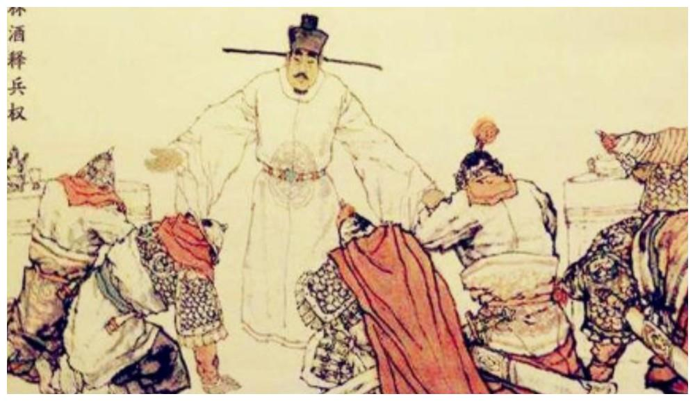

Slide 12
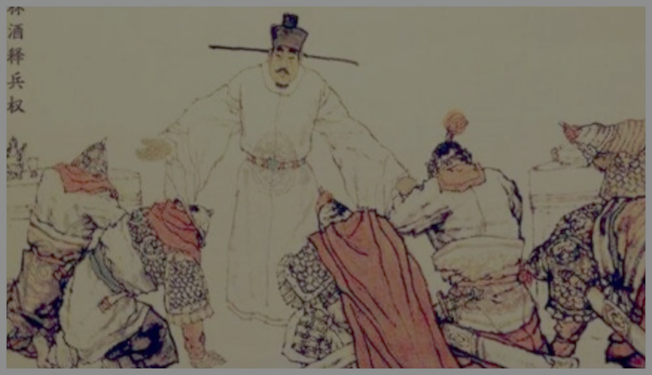
引言
宋太祖赵匡胤平定天下后, 与众将领庆功, 酒酣耳热之
际, 对众将说: “我若无诸位, 也当不了皇帝.
但登基后反而寝食难安.”
众将问其因, 赵曰: “有朝一日若有人拥戴你当皇帝,
纵使你不想造反, 由得着你吗?”
众将大惊, 即刻磕头哭求: “请陛下明示.”
宋太祖借机建议:
“不如积金, 置产, 告老还乡, 传给子孙, 欢乐以安享
天年, 君臣之间亦无猜疑, 上下相安, 何如?”

Slide 13
扫罗的情况虽不尽相同, 但颇有相似之处.
他起初并无野心做王.
一旦登基, 食髓知味, 深恐得而复失.
撒母耳的预言萦绕心中:
“…今日耶和华使以色列国与你断绝,
将这国赐予比你更好的人,” (撒上15:28)
但他心有未甘, 仍然终日活在自我中心的笼罩下,
以致于杯弓蛇影, 寝食难安…
神的灵也离开了他… 大卫毫无害他之心,
他却处处与大卫为敌, 要置大卫于死地！

Slide 14
主题
  一 面对巨人 (v.17:1-58)
  二 功高震主 (v.18:1-12)
  三 黑暗惧怕光明 (v.18:13-30)

Slide 15
一 面对巨人 (v.17:1-58)
A 歌利亚其人 (v.1-11)
1. 身量: 马所拉译本 (主后6-10 世纪) = 9’9”
七十士译本 (主前3-2 世纪) = 6’9”
死海古卷 (主前3 世纪 –主后1 世纪) = 6’9”
(参考: Baron Trump, LeBron James = 6’9”;
姚明 = 7’6”; 大卫 ~ 5’3”– 5’8”?)
大卫因信靠神而有信心和勇气,
不论是6’9” 还是 9’9”, 都不是问题!

Slide 16
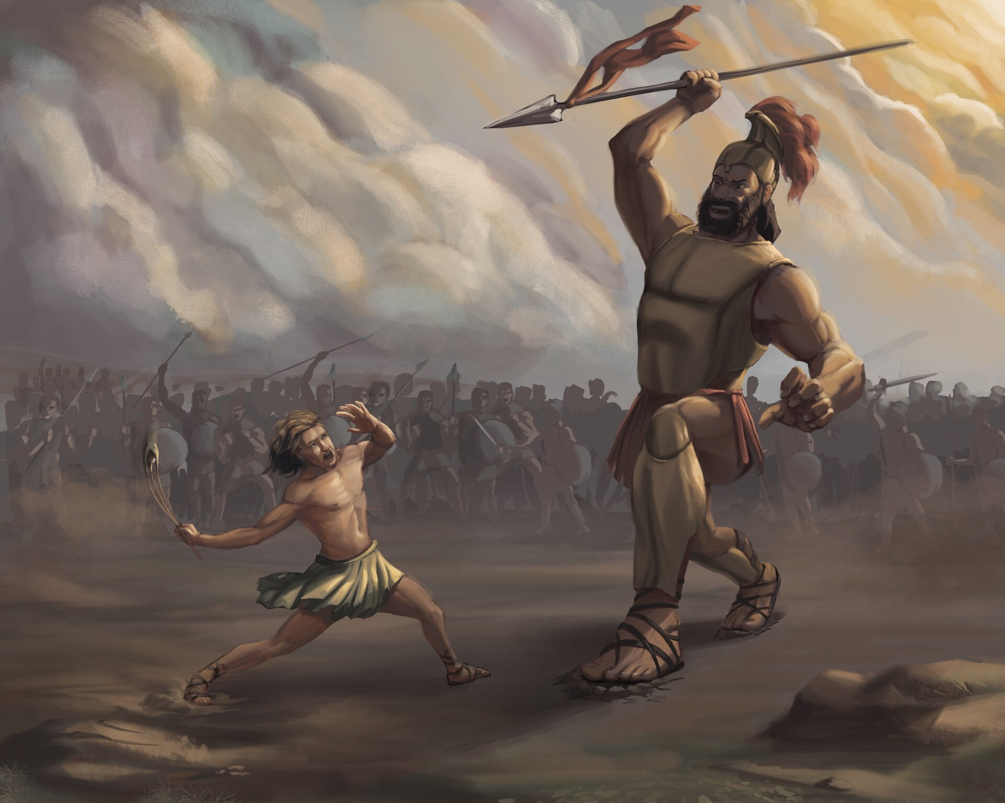
一 面对巨人 (v.17:1-58)
A 歌利亚其人 (v.1-11)
1. 身量: 马所拉译本 (主后6-10 世纪) = 9’9”
2. 装备: 铜盔+铠甲 = 125 lb; 枪杆 = 9 ft;
铁枪头 = 15 lb; 铜护膝 + 铜戟 = ?
3. 叫阵: 震慑以色列的军心与士气
“…你们中间拣选一人…他若…将我杀死,
我们就作你们的仆人…我若…将他杀死,
你们就作我们的仆人…” (v.17:8-9)

Slide 17
一 面对巨人 (v.17:1-58)
A 歌利亚其人 (v.1-11)
B 无惧于巨人 (v.12-54)
1. 扫罗和以色列众人惊惶, 包括大卫的兄长:
以利押, 亚比拿达, 沙玛.
2. 大卫奉父命探视兄长与他们的长官, 带着9加仑烘
了的穗子, 10个饼给 兄长们. 10块奶饼给千夫长
3. 见歌利亚骂阵. 且听说, 杀他可得王赐大财,
以女妻之, 全家免税, 免服劳役

Slide 18
一 面对巨人 (v.17:1-58)
A 歌利亚其人 (v.1-11)
B 无惧于巨人 (v.12-54)
4. 义怒: “这未受割礼的非利士人…竟敢向永生神
的军队骂阵!?” (v.17:26)
5. 以利押恼羞成怒, 但扫罗召见并赐装备.
但怀疑他的能力 (大约15-17岁)

Slide 19
一 面对巨人 (v.17:1-58)
A 歌利亚其人 (v.1-11)
B 无惧于巨人 (v.12-54)
6. 大卫的回应
a. 我的神是信实的. 他曾救我, 以后也必定救我.
“…耶和华救我脱离狮子和熊的爪, 也必救我脱
离这非利士人的手.”

Slide 20
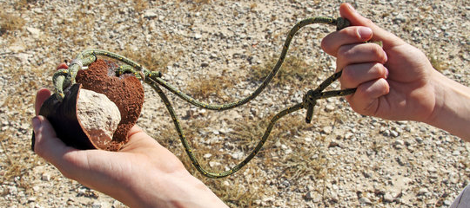
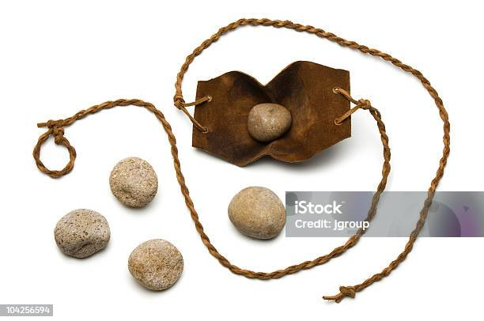
一 面对巨人 (v.17:1-58)
A 歌利亚其人 (v.1-11)
B 无惧于巨人 (v.12-54)
6. 大卫的回应
a. 我的神是信实的. 他曾救我, 以后必定救我
b. 信实的神已使我预备好了
大卫穿戴扫罗的战衣, 铜盔, 铠甲不能行走.
所以… “他手中拿杖, 又在溪中挑选了五块
光滑石子… 拿着甩石的机弦” 迎战, 并宣告,
“我…是靠万军之 耶和华的名”争战.

Slide 21
一 面对巨人 (v.17:1-58)
A 歌利亚其人 (v.1-11)
B 无惧于巨人 (v.12-54)
6. 大卫的回应
7. 大卫割歌利亚的首级 (v.17:49-52)
“大卫…掏出一块石子来, 用机弦甩去…石子进入
(歌利亚)的额内, 他就仆倒…大卫…割了他的头.
非利士众人…都逃跑. 以色列人和犹大人便…追赶
… 被杀的非利士, 倒在沙拉音的路上, 直到迦特
和以革伦城门.”

Slide 22
一 面对巨人 (v.17:1-58)
A 歌利亚其人 (v.1-11)
B 无惧于巨人 (v.12-54)
C 扫罗惊奇 (v.55-58)
1. 扫罗问元帅押尼珥: 那少年人是谁的儿子.
押尼珥: 不知道
2. 大卫提着歌利亚的头见扫罗
扫罗: 你是谁的儿子?
大卫: 我是伯利恒人耶西的儿子

Slide 23
二 功高震主 (v.18:1-12)
A 生死之交 (v.1-4)
“大卫对扫罗说完了话, 约拿单的心, 与大卫的心,
深相契合. 约拿单爱大卫,如同爱自己的性命. 那日
扫罗留住大卫,… 约拿单…就与他结盟…脱下外袍,
给了大卫, 又将战衣, 刀, 弓, 腰带, 都给了他.”
1. 惺惺相惜: 同袍之爱, 两肋插刀
LGBTQ “绑架”了这段经节, 企图证明他们两人
之间是同性恋, 是神 所允许的
2. 心甘情愿: 给他外袍, 战衣, 刀, 弓, 腰带.
(接受大卫将要为王的征兆?)

Slide 24
二 功高震主 (v.18:1-12)
A 生死之交 (v.1-4)
B 欣赏变威胁 (v.5-9)
1 . 大卫能干, 人缘好, 是个领导人才
“扫罗无论差遣大卫往何处去, 他都作事精明.
扫罗就立他作战士长, 众百姓和扫罗的臣仆,
无不喜悦.” (v. 5)

Slide 25
二 功高震主 (v.18:1-12)
A 生死之交 (v.1-4)
B 欣赏变威胁 (v.5-9)
1 . 大卫能干, 人缘好, 是个领导人才
2. 大卫太能干, 人缘太好, 是令领导不安的领导人才
“大卫打死了那非利士人, 同众人回来的时候,
妇女们…打鼓击磬…迎接扫罗王. 众妇女舞蹈唱和,
说, 扫罗杀死千千, 大卫杀死万万.
扫罗甚发怒… 就说…只剩下王位没有给他了.
从这日起, 扫罗就怒视大卫.” (v.6-9)

Slide 26
二 功高震主 (v.18:1-12)
A 生死之交 (v.1-4)
B 欣赏变威胁 (v.5-9)
C 邪灵趁虚而入 (v.10-12)
“次日, 从神那里来的恶魔, 大大降在扫罗身上,
他就在家中胡言乱语. 大卫照常弹琴.
扫罗手里拿着枪… 心里说,我要将大卫刺透,
钉在墙上. 大卫躲避他两次. 扫罗惧怕大卫,
因为耶和华离开自己, 与大卫同在.”

Slide 27
三 黑暗惧怕光明 (v.18:13-30)
A 明修栈道 (v.13-17a)
大卫已完成扫罗的条件—杀了歌利亚.
“扫罗使大卫离开自己, 立他为千夫长.他就领兵出
入.大卫作事无不精明. 耶和华也与他同在.
扫罗见大卫作事精明, 就甚怕他. 但以色列和犹大
众人都爱大卫…
扫罗…说, 我将大女儿米拉给你为妻. 只要你为我
奋勇, 为耶和华争战…”

Slide 28
三 黑暗惧怕光明 (v.18:13-30)
A 明修栈道 (v.13-17a)
B 暗渡陈仓 (v.17b-27)
1. 以长女为饵 (v.17b-19)
“扫罗心里说, 我不好亲手害他, 要借非利士人的
手害他.
大卫对扫罗说… 我是什么出身…岂敢作王的女婿
呢. 扫罗的女儿米拉到了当给大卫的时候, 扫罗
却给了米何拉人亚得列为妻.”

Slide 29
三 黑暗惧怕光明 (v.18:13-30)
A 明修栈道 (v.13-17a)
B 暗渡陈仓 (v.17b-27)
1. 以长女为饵 (v.17b-19)
2. 以次女为饵 (v.20-27)
a. 为大卫设局 (v.20-22)
“扫罗的次女米甲爱大卫…扫罗就喜悦…心里说,
我将这女儿给大卫…好借非利士人的手害他…
扫罗吩咐臣仆说,你们暗中对大卫说,王喜悦你,
王的臣仆也都喜爱你, 所以你当作王的女婿.”

Slide 30
三 黑暗惧怕光明 (v.18:13-30)
A 明修栈道 (v.13-17a)
B 暗渡陈仓 (v.17b-27)
1. 以长女为饵 (v.17b-19)
2. 以次女为饵 (v.20-27)
a. 为大卫设局 (v.20-22)
b. 大卫的顾虑与回应 (v.23-25)
“…大卫说, 你们以为作王的女婿, 是一件小事
么. 我是贫穷卑微的人…臣仆回奏…
扫罗说, 你们要…说, 王…只要一百非利士人的
阳皮…意思要 使大卫丧在非利士人的手里.”

Slide 31
三 黑暗惧怕光明 (v.18:13-30)
A 明修栈道 (v.13-17a)
B 暗渡陈仓 (v.17b-27)
1. 以长女为饵 (v.17b-19)
2. 以次女为饵 (v.20-27)
a. 为大卫设局 (v.20-22)
b. 大卫的顾虑与回应 (v.23-25)
c. 大卫入瓮 (v.26-27)
“…大卫就欢喜... 日期还没有到, 大卫和跟随他
的人起身前往, 杀了二百非利士人, 将阳皮满
数交给王,… 于是扫罗将女儿米甲给大卫为妻.”

Slide 32
三 黑暗惧怕光明 (v.18:13-30)
A 明修栈道 (v.13-17a)
B 暗渡陈仓 (v.17b-27)
C 事与愿违 (v.28-30)
a. 亲离
“扫罗见耶和华与大卫同在, 又知道女儿米甲爱
大卫. 就更怕大卫, 常作大卫的仇敌.”
b. 众叛
“每逢非利士军长出来打仗, 大卫比扫罗的臣仆
作事精明. 因此他的名被人尊重.”

Slide 33
结语
1. 扫罗食髓知味, 醉心功名, 对先知之言充耳不闻而
远离神. 吾等当引以为戒!
智者敬畏神, 无惧于人.
愚者敬畏人, 无惧于神!

Slide 34
结语
1. 扫罗食髓知味, 醉心功名, 对先知之言充耳不闻而
远离神. 吾等当引以为戒!
2. 成功时, 尽可能归功于别人,
归荣耀于神, 平安与喜乐归于自己!
Give credit to others, glory to God, peace & joy to self.
许多人能面对困难与拦阻, 壮志凌云, 勇往直前…
却不知如何面对… 自己所得到的赞美;
和别人所得到的赞美!

Slide 35
结语
3. 神预知以色列人的不情之求: 要效法列国立王, 所以
先设立先知带领众人 (预表教会的职责)
美国制定宪法, 以五月花协定为蓝图, 以教会为灯塔.
托克维尔(Tocqueville)在19世纪中, 写了他的
旅美后的观感 ( Democracy of America):
“我到处找美国伟大的原因而不得…直到我走进
美国 的教会, 听到她讲台上充满公义的火焰, 才明
白她属天力量的秘密. 美国之所以伟大, 是因为美
国的善良. 若美国不再善良…美国就不再伟大.”

Slide 36
结语
3. 神预知以色列人的不情之求: 要效法列国立王, 所以
先设立先知带领众人 (预表教会的职责)
美国制定宪法, 以五月花协定为蓝图, 以教会为灯塔.
托克维尔(Tocqueville)在19世纪中, 写了他的
旅美后的观感 ( Democracy of America):
“…not until I went into the churches of America and heard
her pulpits flame with righteousness did I understand the
secret of her genius and power. America is great because
America is good, and if America ever ceases to be good,
America will cease to be great.”

Slide 37
结语
3. 神预知以色列人的不情之求: 要效法列国立王, 所以
先设立先知带领众人 (预表教会的职责)
美国制定宪法, 以五月花协定为蓝图, 以教会为灯塔.
托克维尔发现了美国的教会对美国的影响.
“…你们若实在…遵守我的约, 就要在万民中作属我的
子民,因为全地都是我的. 你们要归我作祭司的国度,
为圣洁的国民.” (出19:5-6)
“…你们是被拣选的族类, 是有君尊的祭司,
是圣洁的国度, 是属神的子民, 要叫你们宣扬那召你
们出黑暗入奇妙光明者(耶稣基督)的美德.” (彼前2:9)

Slide 38
结语
3. 神预知以色列人的不情之求: 要效法列国立王, 所以
先设立先知带领众人 (预表教会的职责)
但美国的教会远离神, 美国这国家自然也就随波逐流!
(华盛顿圣公会主教玛丽安·埃德加·巴德在华盛顿
国家大教堂讲道时, 直接对着在场的川普总统,
为LGBTQ 和非法移民的利益请愿.)
这盐已不再咸了, 精盐又拒绝从盐罐子出来!
华人教会对美国的衰微有责任吗?
“我所使你们被掳到的那城, 你们要为那城求平安,
为那城祷告耶和华; …你们也随着得平安.” (耶29:7)

Slide 39
结语
3. 神预知以色列人的不情之求: 要效法列国立王, 所以
先设立先知带领众人 (预表教会的职责)
川普总统要使美国再次伟大! MAGA!!
我全力支持!
我们求神使美国再次圣洁!
Make America Holy Again! MAHA!
神当年呼召了撒母耳;
今天也呼召了你我, 为了要复兴美国的教会,
才能MAHA使美国再次圣洁, 并归荣耀与神!
我们应当如何回应?
但这是绝对不可能的事!
除非…

Slide 40
1/4
洁净我 Cleanse Me
恳求救主, 来监察我心思; 求主今试验, 知道我私意.
若在我心, 隐藏罪恶念头; 洗去诸般不义, 使我自由.
Search me, O God, and know my heart today;
Try me, O Savior, know my thoughts, I pray:
See if there be some wicked way in me:
Cleanse me from ev'ry sin, and set me free.

Slide 41
2/4
洁净我 Cleanse Me
赞美救主, 因将我罪洗清; 愿主的真道, 使我心洁净.
求主以火, 焚尽以往羞情; 我今所求所望, 荣耀主名.
I Praise Thee Lord. for cleansing me from sin:
Fulfill Thy Word, and make me pure within;
Fill me with fire Where once I burned with shame:
Grant my desire to magnify Thy name.

Slide 42
3/4
洁净我 Cleanse Me
恳求我主, 使我完全归祢; 贫穷的心地, 充满祢爱意.
管理我心, 不再自私骄傲; 今愿完全听命, 求主引导.
Lord, take my life, and make it wholly Thine;
Fill my poor heart with Thy great love divine;
Take all my will, my passion, self and pride;
I now surrender, Lord in me abide.

Slide 43
4/4
洁净我 Cleanse Me
恳求圣灵, 赐下广大复兴; 先复兴我心, 燃起火热情.
倚靠圣言, 主供给我需要; 求主今赐福气, 是我祈导.
O Holy Ghost, revival comes from Thee:
Send a revival start the work in me:
Thy Word declares Thou wilt supply our need:
For blessing now, O Lord, I humbly plead.

